Slide 1
第四章 Linux文本编辑器
目标:
学习Linux操作系统下vi及Emacs编辑器的使用:
1)了解Linux系统下的编辑器
2)掌握Vim操作
3) 了解Emacs的基本用法
Chater

Slide 2
文本编辑器概述
1、文本编辑器的作用
  Linux系统中的配置文件以文本文件的形式保存
  Linux管理员需要通过编辑配置文件进行系统管理
2、文本编辑器的分类
  行编辑器与全屏幕编辑器
  字符界面编辑器与图形界面编辑器
3、Linux中的多种文本编辑器
  vim
  Emacs
  nano
Chapter

Slide 3
Vim文本编辑器
vim编辑器的三种状态模式
  一般模式
  编辑模式
  命令行模式
Shell提示符
vi file
退出vi
一般模式
文本输入命令
执行完毕或按[Esc]键
转义命令
按[Esc]键
编辑模式
命令行模式
Chapter

Slide 4
简易执行范例
如果你想要使用 vi 来建立一个名为 test.txt 的档案时，你可以这样做：
使用 vi 进入一般模式；
vi test.txt
上半部显示的是文件的实际内容，最底下一行则是状态显示列
Chapter

Slide 5
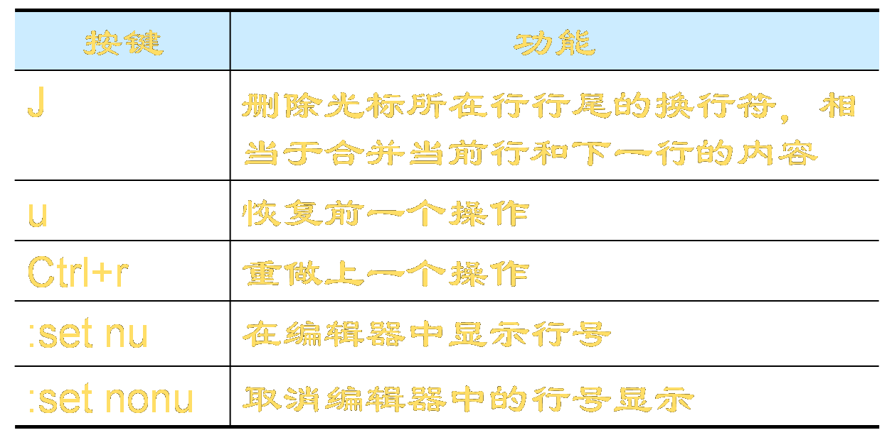
VIM文本编辑器
vi编辑器的基本使用
Chapter

Slide 6
光标移动
按键 | 功能
h | 向左移动光标
l | 向右移动光标
k | 向上移动光标
j | 向下移动光标
Ctrl + f | 屏幕向下移动一页
Ctrl + b | 屏幕向上移动一页
Ctrl + d | 屏幕向下移动半页
Chapter

Slide 7
光标移动
按键 | 功能
Ctrl + u | 屏幕向上移动半页
n+space | 将光标快速向右移n个字符
H | 光标移动到这个屏幕最上方那一行的第一个字符
M | 光标移动到这个屏幕中央那一行的第一个字符
L | 光标移动到这个屏幕最下方那一行的第一个字符
Chapter

Slide 8
光标移动
按键 | 功能
0 | 将光标快速跳转到本行的行首字符
$ | 将光标快速跳转到本行的行尾字符
G | 跳转到文件的末尾行
nG | 跳转到文件中的第n行
gg | 跳转到文件的首行
n+Enter | 光标向下移动n行
n+j | 光标向下移动n行
Chapter

Slide 9
查找与替换
按键 | 功能
/Word | 向下寻找名称为Word的字符串
?Word | 向上寻找名称为Word的字符串
n | 重复前一个查找的操作
N | 反向进行前一个查找操作
:n1,n2s/word1/word2/g | 在第n1行到n2行之间查找word1字符串，并替换成word2
:1,$s/word1/word2/g | 从第一行到最后一行查找word1字符串，并替换成word2
Chapter

Slide 10
删除、复制与粘贴
按键 | 功能
x | 在一行字当中，向后删除一个字符
X | 在一行字当中，向前删除一个字符
dd | 删除光标所在行
ndd | 删除光标所在的向下n行
d$ | 删除当前字符到行尾的所有字符
d0 | 删除当前字符到行首的所有字符
d1G | 删除光标所在到第一行的所有数据
Chapter

Slide 11
删除、复制及粘贴
按键 | 功能
dG | 删除从光标所在到最后一行的所有数据
yy | 复制光标所在那一行
nyy | 复制光标所在的向下n行
y1G | 复制光标所在行到第一行的所有数据
yG | 复制光标所在行到最后一行的所有数据
Chapter

Slide 12
删除、复制及粘贴
按键 | 功能
Ctrl + u | 屏幕向上移动半页
n+space | 将光标快速向右移n个字符
H | 光标移动到这个屏幕最上方那一行的第一个字符
M | 光标移动到这个屏幕中央那一行的第一个字符
L | 光标移动到这个屏幕最下方那一行的第一个字符
Chapter

Slide 13
删除、复制及粘贴
按键 | 功能
y0 | 复制光标所在那个字符到该行行首的所有数据
y$ | 复制光标所在那个字符到该行行尾的所有数据
p | 将已复制的数据在光标的下一行粘贴
P | 将已复制的数据在光标的上一行粘贴
Chapter

Slide 14
进入编辑模式
命令 | 功能
i | 在当前光标处进入插入状态
I | 在光标所在行的第一个非空格符处开始插入
a | 在当前光标所在的下一个字符处开始插入
A | 在光标所在行的最后一个字处开始插入
o | 在当前行的下面插入新行，光标移动到新行的行首，进入插入状态
O | 在当前行的上面插入新行，光标移动到新行的行首，进入插入状态
r | r只替换光标所在那个字符一次。
R | R会一直替换光标所在字符，直到按下Esc键
Chapter

Slide 15
退出vim编辑器
未修改退出
  没有对vim编辑器中打开的文件进行修改，或已对修改进行了保存，直接退出vim编辑器
  :q
保存并退出
  对vim编辑器中的文件进行保存并退出vi编辑器
  :wq
不保存退出
  放弃对文件内容的修改，并退出vi编辑器
  :q!
Chapter

Slide 16
练习
练习vi编辑器中三种模式间的转换
练习vi编辑器中的复制与粘贴操作
Chapter

Slide 17
打开多个文件
使用vi打开多个文件
在输入vi命令时使用多个文件名作为参数
  vi file1 file2 file3 ...
Chapter

Slide 18
多文件操作
命令 | 功能
:args | 显示多文件信息
:next | 向后切换文件
:prev | 向前切换文件
:first | 定位首文件
:last | 定位尾文件
Chapter

Slide 19

vi编辑器中：可同时打开多个文本文件进行编辑
vi编辑器的编辑区域中只显示一个文件，其他被打开的文件被放在后台
vi中编辑区域的内容可以在多个已打开文件之间进行切换
vi从一个文件切换到另一个文件时应先保存更改或放弃更改
Chapter

Slide 20

使用vi命令打开多个文本文件
练习vi编辑器中多个文件之间的切换操作
Chapter

Slide 21

任务1：使用vi编辑文本文件
  提示
    可以在vi编辑器中读取/etc目录下系统配置文件的内容，但是不要将进行的修改保存到系统配置文件中
任务2：vi编辑器多文件操作
  提示
    在进行多文件间的切换之前，要将更改进行保存或放弃更改，否则无法进行正常的文件切换
Chapter

Slide 22
Emacs文本编辑器
1、 Emacs文本编译器简介
  EMACS，即Editor MACroS（编辑器宏）的缩写，最初由Richard Stallman(理查德·马修·斯托曼)于1975年在MIT协同Guy Steele共同完成。这一创意的灵感来源于TECMAC和TMACS，它们是由Guy Steele、Dave Moon、Richard Greenblatt、Charles Frankston等人编写的宏文本编辑器。
  Emacs和Vim同样都是非常优秀的文本编辑器，1999 年Emacs被选为Linuxworld文本编辑分类的优胜者，Vim屈居第二。但在2000年2月Vim赢得了Slashdot Beanie的最佳开放源代码文本编辑器大奖，又将Emacs推至二线。
Chapter

Slide 23
Emacs文本编辑器
2、Emacs编译器的使用
  基本命令
C-x C-c : 退出Emacs
C-x C-f : 打开一个文件，如果文件不存在，则创建一个文件
C-g : 取消未完成的命令
  编辑
M-d : 删除光标后的词语
Chapter

Slide 24
Emacs文本编辑器
2、Emacs编译器的使用
  移动光标
C-v : 向前翻页
M-v : 向后翻页
M-r : 将光标移动到屏幕中间那行
C-a : 移到行首
M-a : 移到句首，从行首到句首之间可能有空格
C-e : 移到行尾
M-e : 移到句尾
M-{ : 向上移动一段
M-} : 向下移动一段
Chapter

Slide 25
Emacs文本编辑器
2、Emacs编译器的使用
  移动光标
  C-right : 向前移动一个单词
  C-left : 向后移动一个单词
  C-up : 向前移动一段
  C-down : 向后移动一段
  M-< : 移到整个文本开头
  M-> : 移到整个文本末尾
  C-u 数字 命令 : 执行多次(数字表示次数)该命令；"M-数字 命令" 也可以
  M-x goto-line : 移动到某一行
  C-l : 重绘屏幕，效果就是当前编辑行移动窗口中央
Chapter

Slide 26
Emacs文本编辑器
2、Emacs编译器的使用
  Buffer 相关
  C-x k : 关闭当前buffer
  C-x b : 切换到前一个编辑的buffer
  C-x C-b : 列出当前所有buffer
  C-x C-s : 保存当前buffer
  C-x s : 保存所有未保存的buffer，会提示你是否需要保存
  C-x C-w : 文件另存为
Chapter

Slide 27
Emacs文本编辑器
2、Emacs编译器的使用
  拷贝与粘贴
  C-w (redefined) : 剪切一块区域；如果没有设置mark，则是剪切一行
  M-w (redefined) : 拷贝一块区域；如果没有设置mark, 则是拷贝一行
  C-k : 从当前位置剪切到行尾
  C-y : 粘贴
  M-y : 用C-y拉回最近被除去的文本后，换成 M-y可以拉回以前被除去的文本。键入多次的M-y可以拉回更早以前被除去的文本。
Chapter

Slide 28
Emacs文本编辑器
2、Emacs编译器的使用
  窗口操作
  C-x 0 : 关闭当前窗口
  C-x 1 : 将当前窗口最大化
  C-x 2 : 垂直分割窗口
  C-x 3 : 水平分割窗口
  C-x o : 在窗口之间切换
Chapter

Slide 29
Emacs文本编辑器
2、Emacs编译器的使用
  搜索和替换
  C-s : 向前搜索（增量式搜索）；连续C-s，跳到下一个搜索到的目标
  C-r : 向后搜索
  M-% : 查询替换，也就是替换前会询问一下
  M-x replace-string : 普通替换
Chapter

Slide 30
总结
Vim与Emacs的比较
vim是有模式的编译器；而Emacs是没有模式的
Vim体积小启动快；相反，Emacs体积大，启动慢
Vim专注于文本编辑；而Emacs功能强大；除了vim常干的事外，还有排版，收发邮件，IDE，播放MP3，日程安排，系统管理，浏览网页……故若说vim是一种工具的话，Emacs则可认为是一种“生活平台”
Chapter

